Slide 1
به نام خدا
کارگاه آموزشی کاروزی 3
شهریور 1394

Slide 2
ملاک های ارزیابی
وجود مخاطب مشخص و زبان قابل فهم برای او
به روز بودن محتوای آموزشی
جذابیت بروشور در راستای درگیر ساختن یادگیرنده
توجه به همه ی ابعاد وجودی فرد
شخصی سازی یادگیری

Slide 3
بازخورد قدرشناسانه
ارائه بازخورد سازنده می تواند منجر به احساس مثبت نسبت به گذشته/ قدرشناسی؛
احساس مثبت نسبت به حال/ دوست داشتن موقعیتی که در آن قرار داریم؛ یا
احساس مثبت نسبت به آینده/آنچه آرزو داریم باشد

Slide 4
فرآیند آموزش
فرآیند آموزشی باید از چه ویژگی هایی برخوردار باشد تا امکان تأمل و بازاندیشی حرفه‏ای را فراهم کند؟
آیا فرآیند های خطی از چنین ظرفیتی برخودارند؟

Slide 5
ارتباط میان مشاهده، عمل و تأمل در برنامه کارورزی
کارورزی یک: عمل مشاهده تأملی
کارورزی دو: طراحی فعالیت یادگیری برای حل مسالة/ رفع نیاز
کارورزی سه: تهیه طرح آموزشی و قرار گرفتن در چرخه کنش پژوهی بر اساس تجربیات کسب شده

Slide 6
پرسش هایی که در فرآیند آموزش قابل طرح است
چه کاری می توانم انجام دهم؟(آگاهی)
چگونه می توانم موفق شوم؟(قدرشناسی)
چه کار بهتری را می توانم انجام دهم؟(تصور/تجسم)
چه کاری برای دستیابی به نتایج مورد انتظار باید انجام دهم؟ (طراحی)
آیا این همان چیزی است که به دنبال آن هستم؟(ارزیابی)

Slide 7
مراحل آموزش
ارتباط برقرار کردنRelating
در ارتباط با زندگی روزمره دانش آموز باشد/ برخاسته از مسایلی که دانش آموز با آن روبرو است
تجربه کردنExperiencing
قابل تجربه و آزمایش باشد، به یادگیرنده کمک کند تا با بروز خلاقیت های خود کشف کند، اختراع کند و به اید های نوبیاندیشد/ از طریق پژوهش پاسخ پرسش های خود را بیابد. این فعالیت ها قلب یاد گیری مفهومی هستند

Slide 8
مراحل آموزش
بکارگرفتنApplying
کاربرد داشته باشد، مفاهیم و اطلاعاتی که نهادینه شده است دانش آموز را به تصور یک آینده مجازی می کشاند(ارتباط بین تئوری و عمل)(تصور شغلی که در ارتباط با مساله/ حل مساله
به اشتراک گذاشتنsharing
تا حد امکان دانش آموز را به کار گروهی تشویق کند. یادگیری مشارکتی و تعاملی مقدمه یاد گیری مفهومی پایدار است(یادگیری مشارکتی)(انجام پژوهش ها و یا جمع آوری اطلاعات به صورت گروهی و تعامل در مورد یافته ها و تجزیه و تحلیل آنها).

Slide 9
مراحل آموزش
انتقال به موقعیت جدید Transferring
از نتایج آموخته ها استفاده کند. به عبارت دیگر موقعیت های جدیدی فراهم کند که دانش آموز بتواند آموخته ها را در آن موقعیت ها نیز به کار گیرد (پژوهش علم در عمل).

Slide 10
چرخه رفت و برگشت طراحی، عمل، مشاهده و تامل
منظور از عمل در اینجا تحقیق در عملِ خود است عملی متعهدانه و پاسخگو در قبال مقاصد پیش بینی شده.
هدف کنش پژوهی رد یا اثبات تئوری نیست، بلکه کنش پژوهی به منظور بهبود و توسعه عمل صورتمی گیرد.

Slide 11
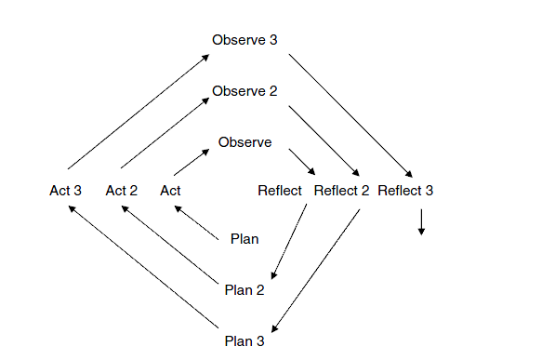

Slide 12
کنش پژوهش
الف) تحلیل شیوه هایی که عاملان(محققان) نقش خود و مسائل عملی را مشخص می کنند(چارچوب می دهند)( یعنی شیوه ها و رویه ها مهمتر از یافتن پاسخهای قطعی هستند).
ب) بازسازی آنچه در عمل موجود است(مشاهده می شود)، و نمونه هایی از مواردی که مسائل خاصی را دارا می باشند و طرح این پرسش که: این مورد چیست؟( این مسئله از چه چیز ناشی می شود؟)
ج)پرسش از تئوریهای بنیادی و روشهایی که عمل فردی و تجربه شخصی را روشن می کند.
د) درگیر شدن با فرا- تامل، یعنی بررسی روند فرایند تامل در عمل خود فرد.

Slide 13
چگونه عمل درست و مناسب را در یک موقعیت عملی خاص انجام دهیم؟
چه می کنم؟(آگاهی)
چگونه می توانم موفق شوم؟(ارزش)
چه کار بهتری می توانم انجام دهم؟(تصور)
چه باید بکنم تا به نتایج دست پیدا کنم؟(طراحی)
آیا این همان چیزی است که به دنبال آن هستم؟(قضاوت)

Slide 14
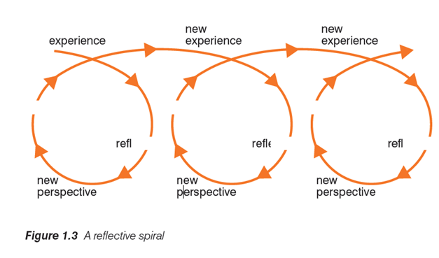
Notes:
1- Identification of the problem(s) through careful observation and reflection
2. Planning and taking appropriate action (the study)
3. Using the findings to determine if teaching and learning have improved or if
further changes are needed
آیا با توجه به آنچه که در کارورزی یک انجام شده است می توان گفت که دانشجو گام نخست را در آنجا برداشته است زیرا تا تببین مساله حرکت کرده است و حالا در کارورزی سه قرار است کنشی از او سر زند تا بتواند به آن مساله پاسخ دهد و افزون بر آن به پژوهش در مورد آن کنش بپردازد. البته با توجه به بحثی که استاد احمدی عزیز دیروز مطرح فرمودند این کنش باید در چارچوب طراحی فعالیت یادگیری تعریف شود. یعنی دانشجو باید به آن مساله ای که در نیم سال یک شناسایی کرد برگردد و اگر لازم است آن را بازنگری کند (زیرا حالا هم او فرد دیگری است و هم بافت بافتی دیگر) و سپس برای پاسخگویی به آن مساله، فعالیت یادگیری متناسب با آن را طراحی و اجرا کند (کنشی از او سر زند) و سپس به پژوهش پیرامون این کنش بپردازد.
و طبق شکل: به زبان کارورزی باید گفت که در کارورزی یک دو عنصر observe و reflect پر رنگ تر بوده اند و حالادر کارورزی سه دانشجو با طراحی فعالیت یادگیری plan خود را مشخص می کند و سپس آن را اجرا می کند.

Slide 15
انواع تأمل
درمحیط کلاس/ مدرسه تفکر درباره آنچه احساس می کنید و ابتکار عمل | تأمل حین عمل
بعد از رویداد / رخداد تفکر بر روی نکات برجسته/ چشمگیر | تأمل پس از عمل
ی بر مبنای دلیل/ مقصدخاصی طراحی برای مقصدی که به دنبال دستیابی به آن هستید | تأمل برای عمل
آگاهی نسبت به عمل فردی در آینده یا مشارکت با دیگران | تأمل با عمل

